Slide 1
Les services réseaux

Slide 2
1. FTP
FTP est l’acronyme de (File Transfer Protocol), soit une méthode de transfert de fichiers.
La mise en place du protocole FTP date de 1971.
Tous les fournisseurs d’accès d’Internet proposent un tel service.
Lorsque on veut transmettre de gros fichiers, le plus simple est d’utiliser un logiciel de FTP.

Slide 3
1. FTP
Le protocole FTP a pour objectifs de :
  permettre un partage de fichiers entre machines distantes
  permettre une indépendance aux systèmes de fichiers des machines clientes et serveur
  permettre de transférer des données de manière efficace

Slide 4
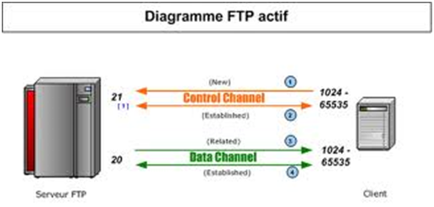
1. FTP

Slide 5
1.FTP
Lorsque on est connecté, on peut agir sur le disque dur éloigné comme sur le local et donc renommer ou supprimer des fichiers.
Utilité: pour placer les fichiers d’un site Web sur le disque dur d’un fournisseur d’accès ou pour échanger de gros fichiers avec un autre utilisateur, l’usage d’un FTP est extrêmement pratique.
Plusieurs logiciels FTP gratuits peuvent être télécharger de l’internet tel que FileZilla .

Slide 6
2. HTTP
Le protocole HTTP (HyperText Transfer Protocol) est le protocole le plus utilisé sur Internet depuis 1990.
Destiné à transférer des données sur Internet (en particulier des pages Web écrites en HTML).
Quelle est la différence avec FTP?
Les données sont localisées grâce à une chaîne de caractères appelée URL (Uniform Ressource Locator) entre un navigateur (le client) et un serveur Web.

Slide 7
2. HTTP
Mozilla
Ou
I-Explorer
Requête HTTP
Serveur Apache
Localisation des fichiers
Pages web
Réponse HTTP
Client : Navigateur
Serveur Web
La communication entre le navigateur et le serveur se fait en deux temps :
  Le navigateur effectue une requête HTTP
  Le serveur traite la requête puis envoie une réponse HTTP

Slide 8
2.HTTP
Une requête HTTP est destiné à une adresse de la forme (URL)
  www. Machine. Domaine
Exemple: www.google.com
Cette adresse doit être spécifiée dans la barre adresse du navigateur

Slide 9
3.DHCP
DHCP(Dynamic Host Configuration Protocol): est un protocole qui permet à un serveur DHCP d'affecter des adresses IP temporaires à des terminaux ou des PCs lors de leur mise sous tension.
Ce protocole simplifie grandement l'administration d’un réseau.

Slide 10
3.DHCP
Lorsque le client DHCP démarre, Il envoie une trame "DHCP-DISCOVER", destinée à trouver un serveur DHCP. Cette trame est un "broadcast. N'ayant pas encore d'adresse IP, il adopte provisoirement l'adresse 0.0.0.0. IL fournit aussi sa "MAC Address".
Le serveur DHCP du réseau qui vA recevoir cette trame va se sentir concerné et répondre par un "DHCP-OFFER". Cette trame, elle aussi en "broadcast" car il n'est pas encore possible d'atteindre le client (il n'a pas encore d'adresse IP valide), la "MAC Address" du client, avec également l'adresse IP du serveur.
Le client répond alors par un DHCP-REQUEST au serveur (donc toujours en "Broadcast") pour indiquer qu’il accepte.
Le serveur DHCP Concerné répond définitivement par un DHCP-ACK qui constitue une confirmation. L'adresse du client est alors marquée comme utilisée et ne sera plus proposée à un autre client pour toute une durée.

Slide 11
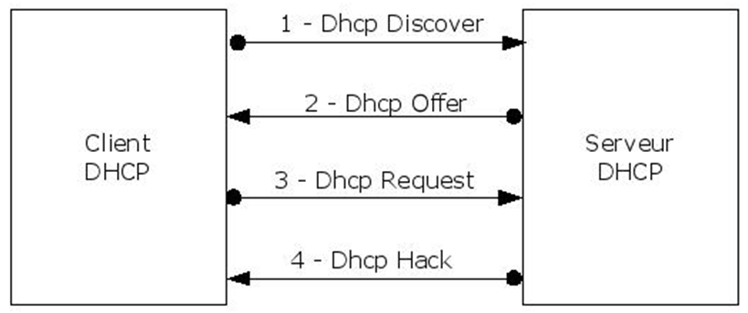
3.DHCP

Slide 12
4. DNS
DNS (Domain Name Service) est un serveur qui associe des noms aux adresses IP des terminaux ou des PCs.
L'utilisation d'un serveur DNS simplifie la gestion du réseau car les utilisateurs ont simplement besoin de connaître le nom des machines sans se préoccuper des adresses IP.

Slide 13
4. DNS
Sur Internet une machine est identifiée de manière unique par son adresse IP 🡪Annuaire Adresse IP / Nom
Au début (1970-1984) : annuaire complet dans un fichier texte
Géré par Network Information Center (http://www.nic.com)

Slide 14
4.DNS
Exemples de correspondances:
Ccp.poste.dz. IN A 80.249.65.13
www.umc.edu.dz. IN A 80.246.8.22
localhost.stage.org. IN A 127.0.0.1

Slide 15
Structuration des noms DNS
Hiérarchique par domaine:
Exemple: www.umc.edu.dz
machine www dans le domaine umc, lui même dans le domaine edu lui-même dans le domaine dz
Analogie nom de fichier/répertoire à l’envers avec le . à la place de /
Les majuscules ne sont pas significatives

Slide 16
Serveurs DNS
Gère la base de données contenant
nom/@IP des machines du domaine
nom/@IP des serveurs d’un sous-domaine
Système robuste par redondance: plusieurs serveurs possèdent la base de données d’un domaine

